Slide 1

палеонтология
Немного о окаменелостях и прошлом Крыма

Slide 2

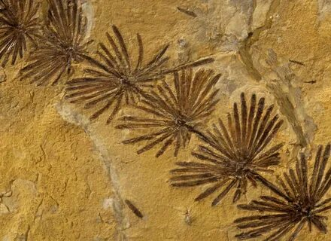
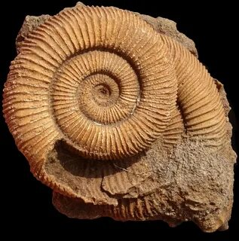
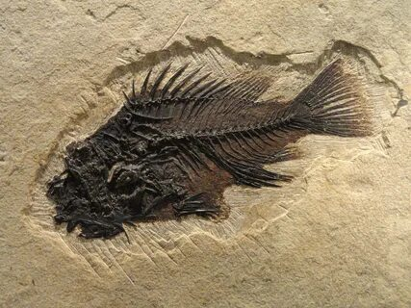
ПАЛЕОНТОЛОГИЯ
Палеонтология - это наука, изучающая древние организмы, включая растения, животных и микроорганизмы, а также их ископаемые остатки, следы жизнедеятельности и другие свидетельства их существования. Она играет ключевую роль в понимании эволюции жизни на Земле.

Slide 3
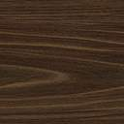
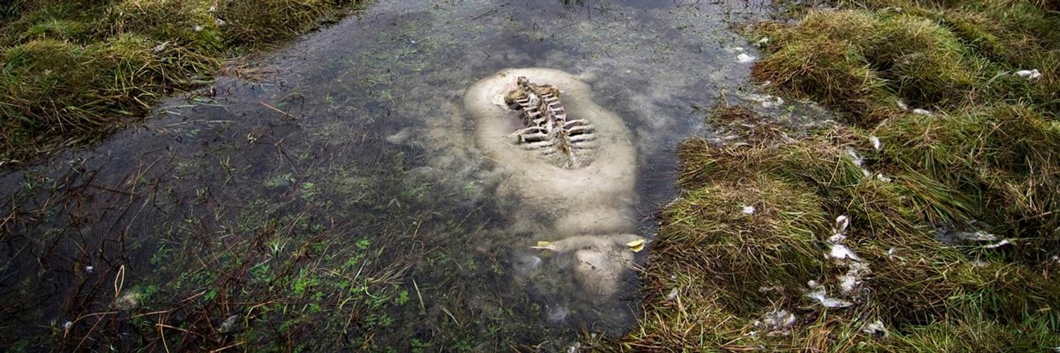
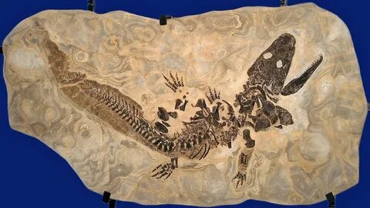
Как образуются окаменелости?
Окаменелости образуются при условии если погибшие растения и животные не были сразу съедены хищниками или бактериями, а вскоре после гибели были покрыты илом, песком, глиной, пеплом, что исключило доступ к ним кислорода. В ходе образования из осадков горных пород, под воздействием минеральных растворов органическое вещество разлагалось и замещалось минералами - наиболее часто кальцитом, пиритом, опалом, халцедоном.

Slide 4
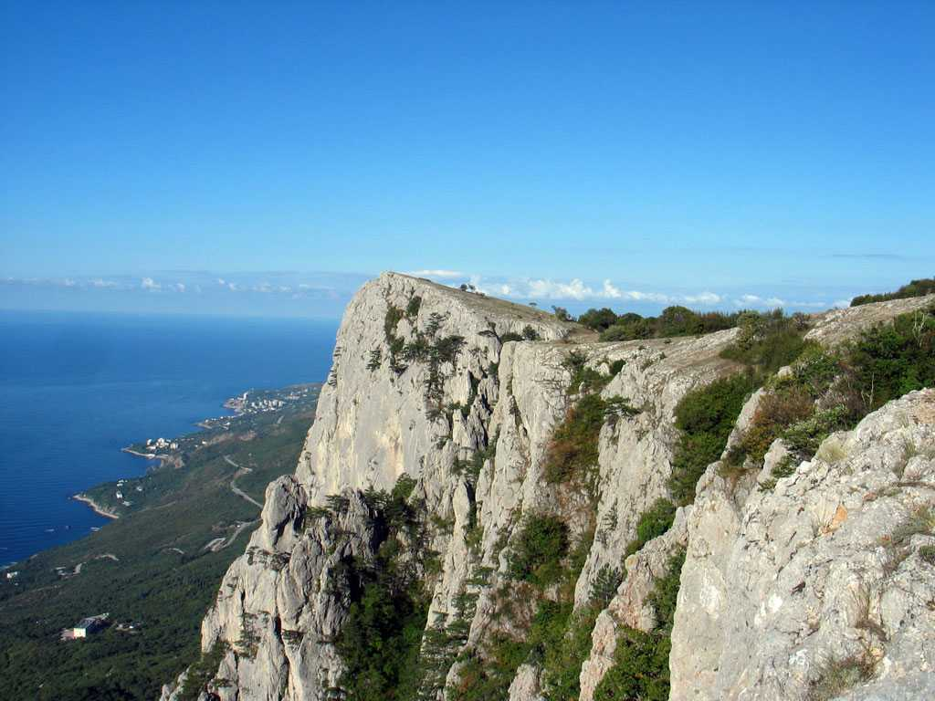
Немного о прошлом Крыма
Гора Ай-Петри – некогда огромный коралловый риф!

Slide 5

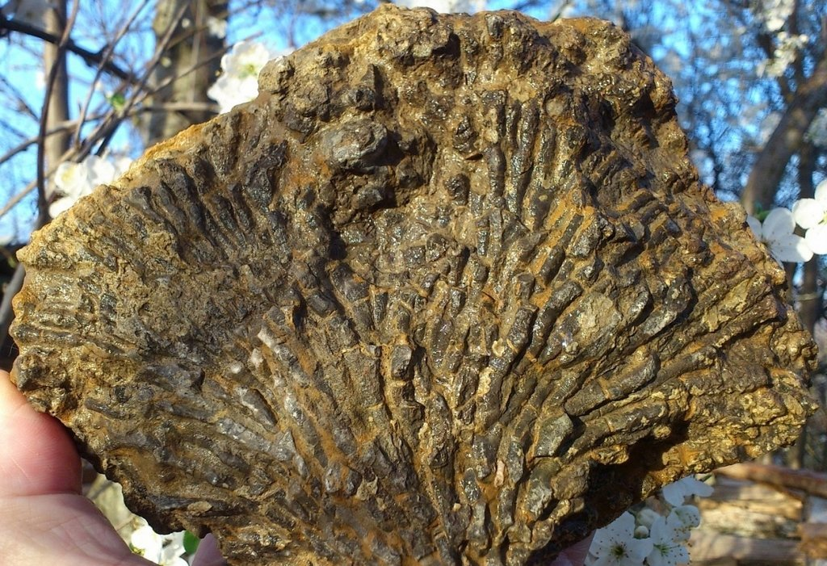
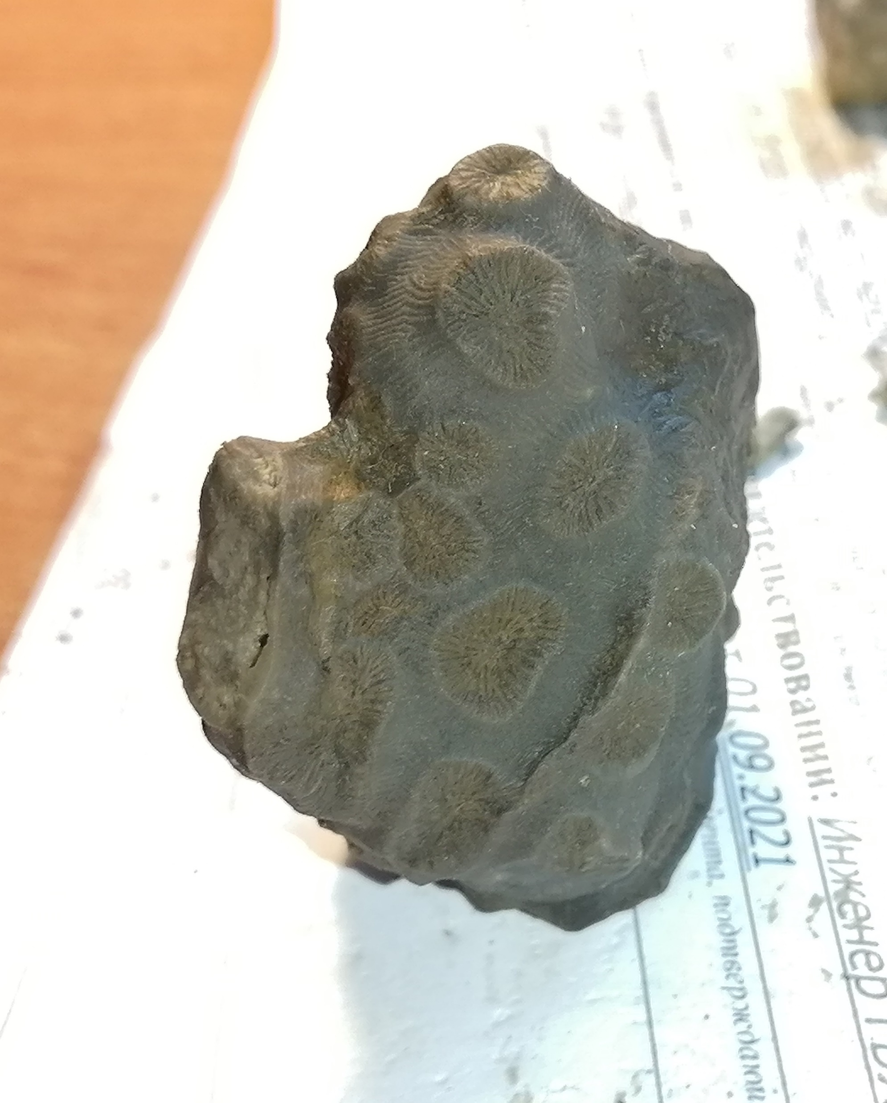
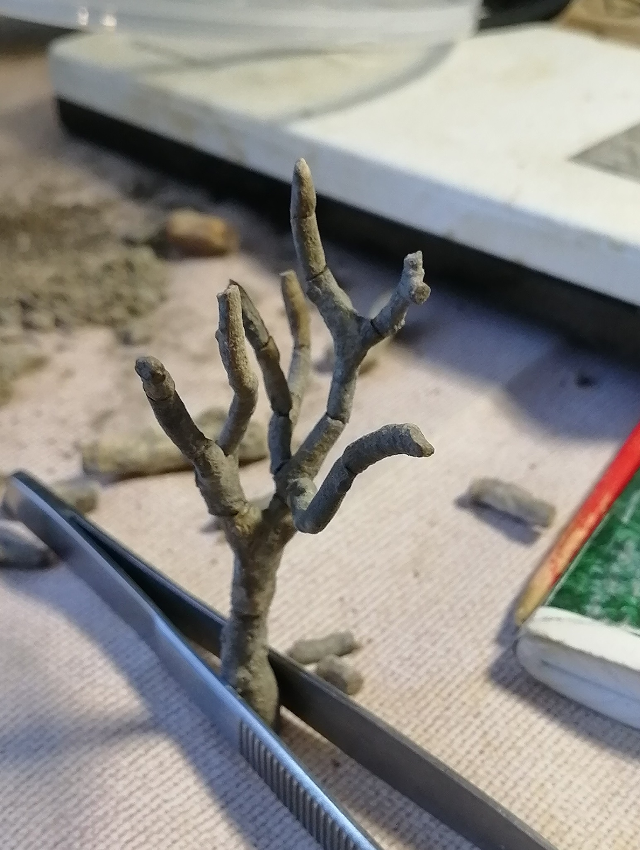
Окаменелости, которые можно встретить во время прогулки в окрестностях горы!

Slide 6
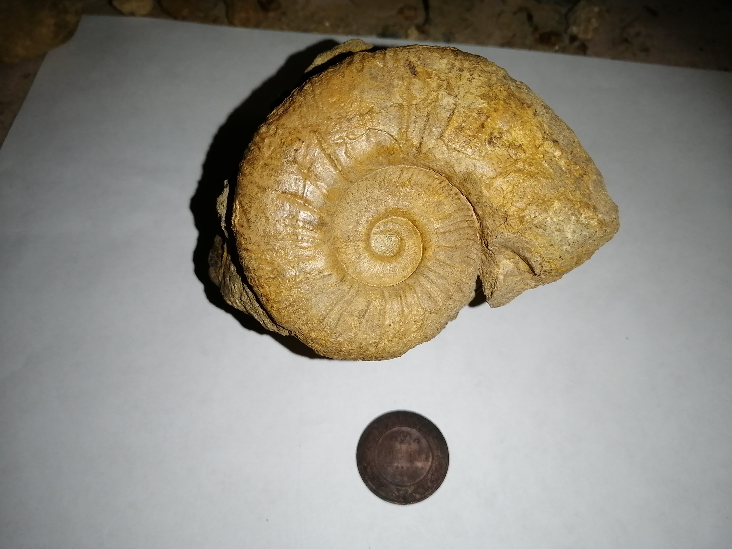
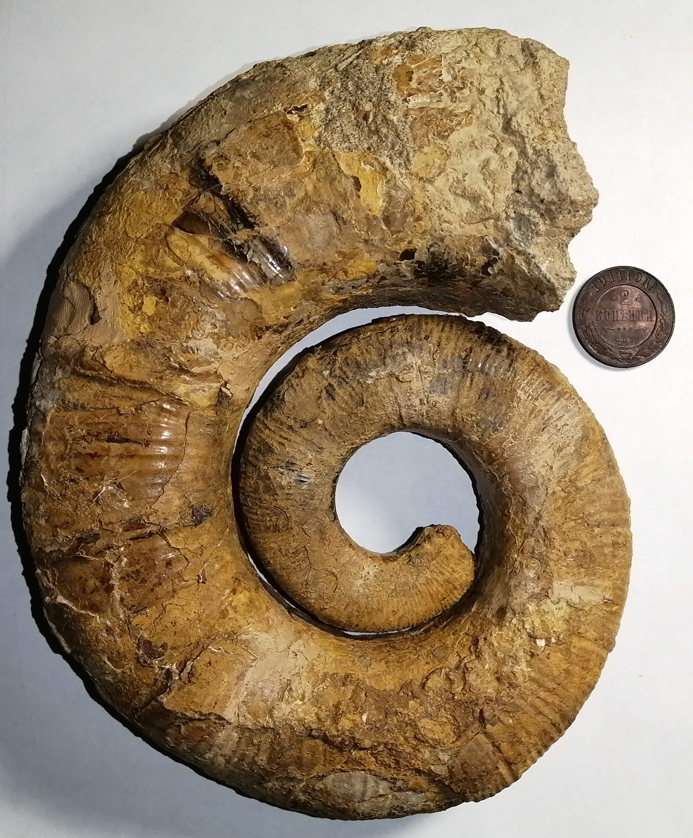
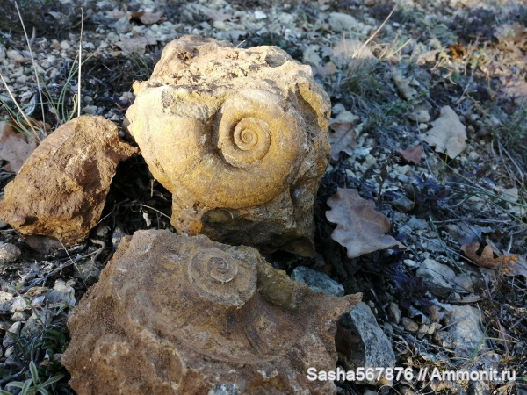
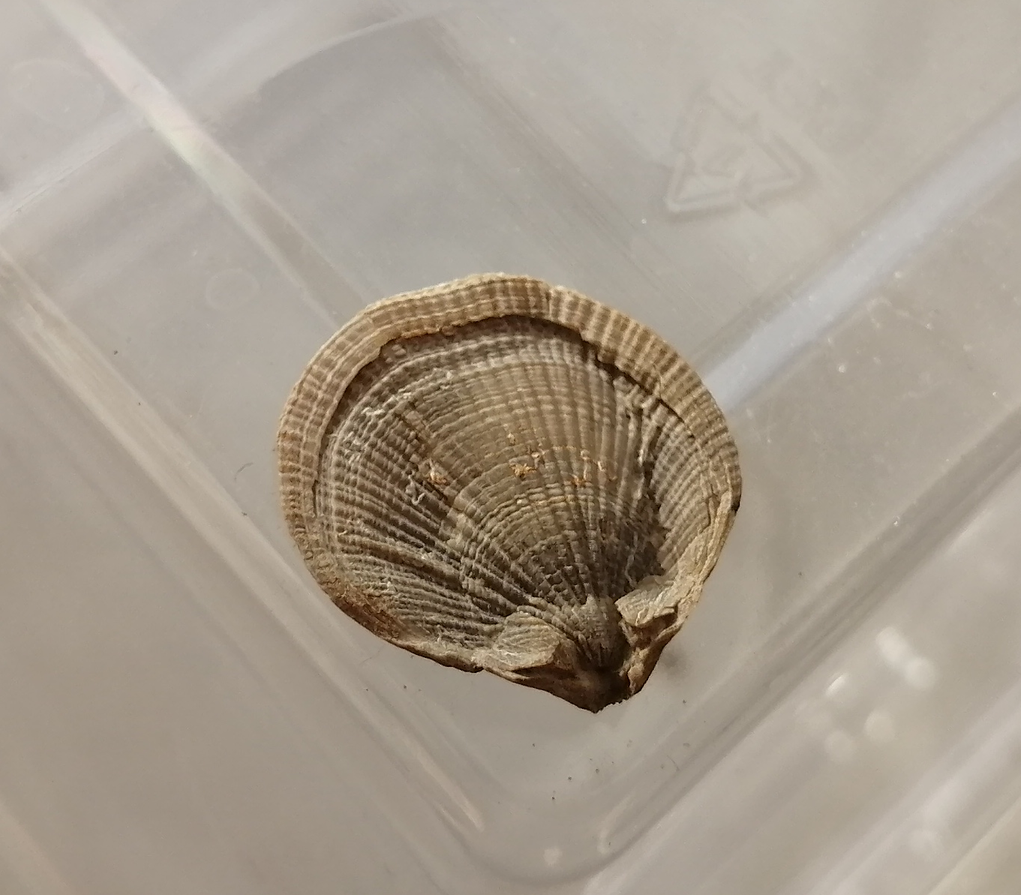
Село верхоречье.
Самое знаменитое место по поиску окаменелостей.

Slide 7
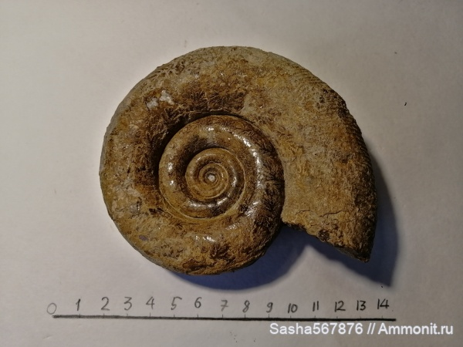
Немного об вымерших существах

Slide 8
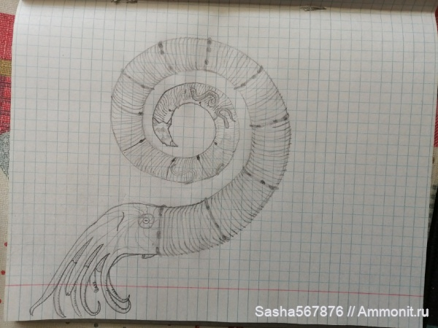
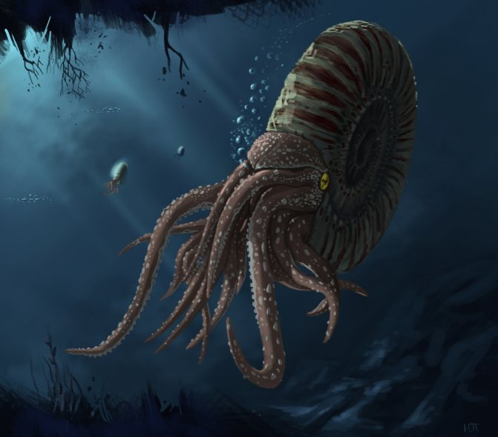
Аммониты
Наверное одно из самых распространённых существ после Т. Рекса
Аммониты – хищные головоногие моллюски вымершие в конце мелового периода.

Slide 9
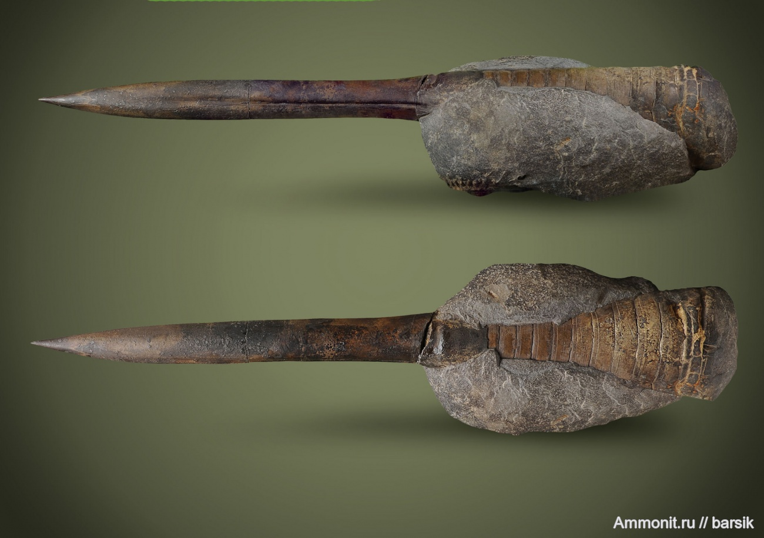
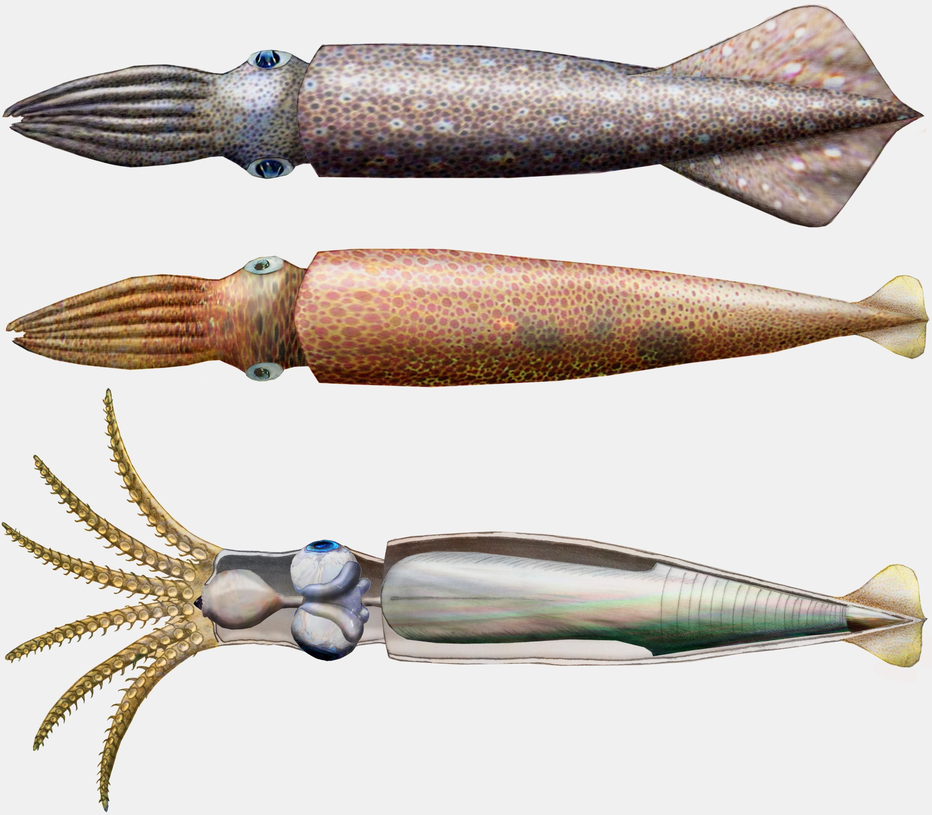
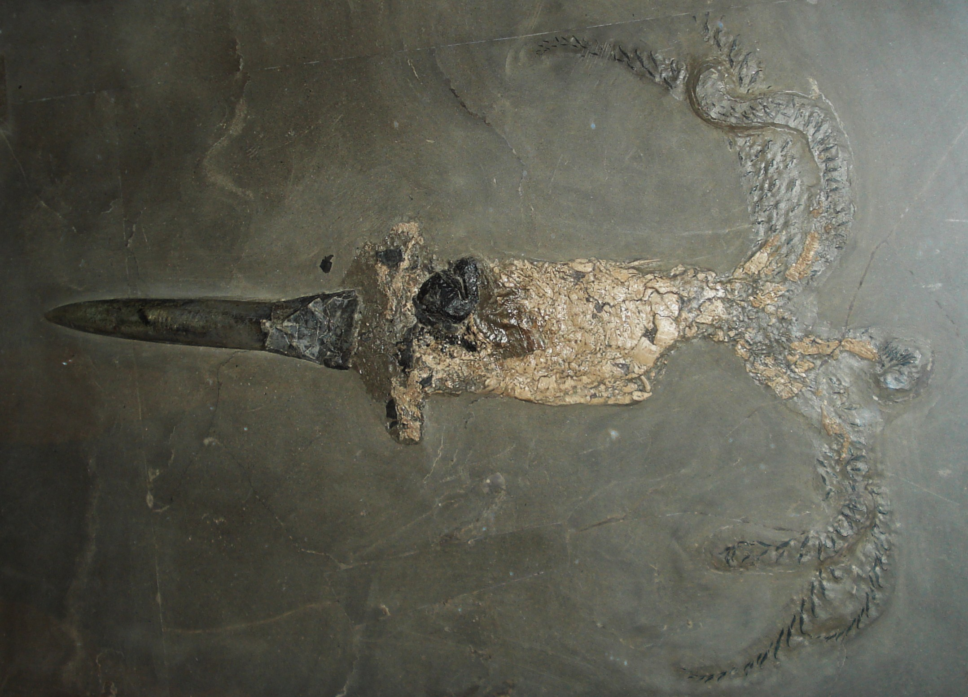
Белемниты
Белемниты - это вымерший отряд беспозвоночных животных, класс головоногих моллюсков. Обитали в морях на протяжении очень большого промежутка времени, начиная с каменноугольного периода до конца мела.

Slide 10
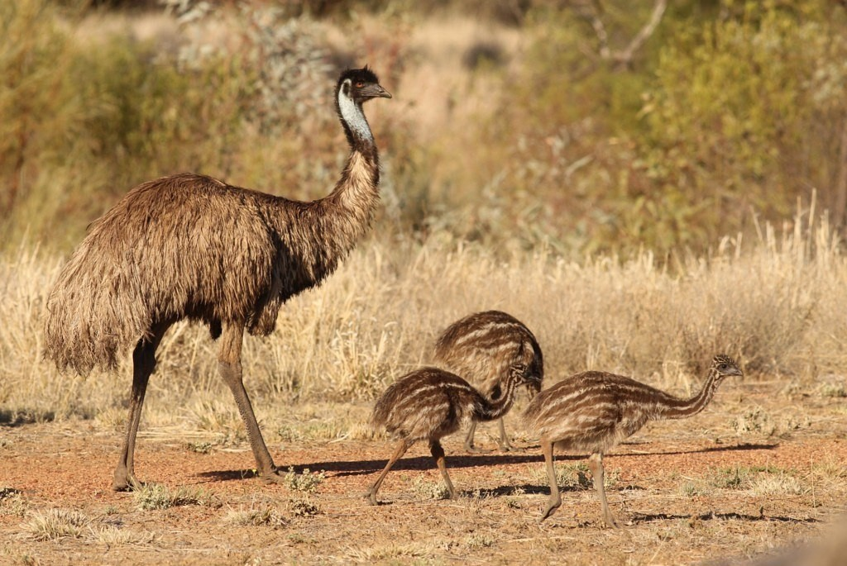
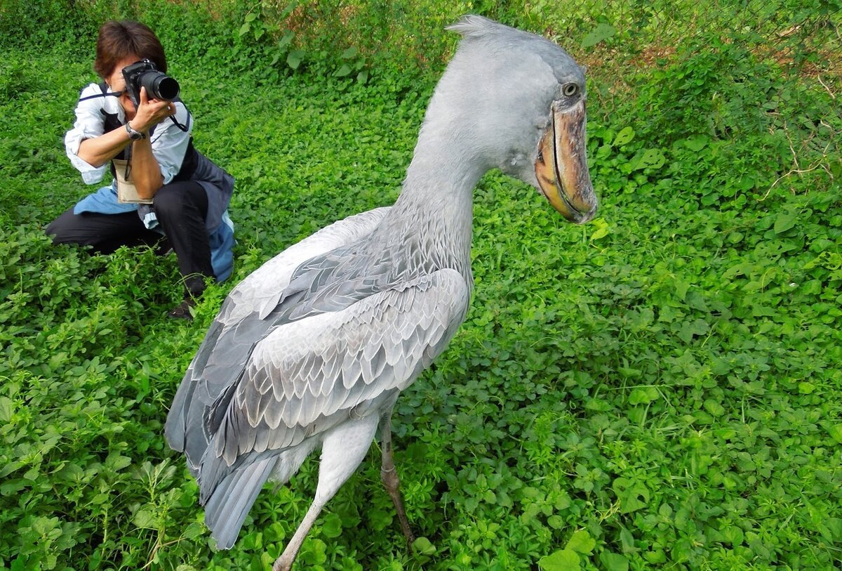
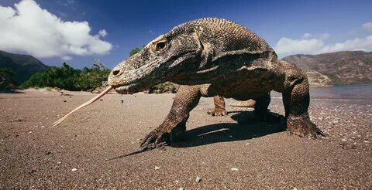
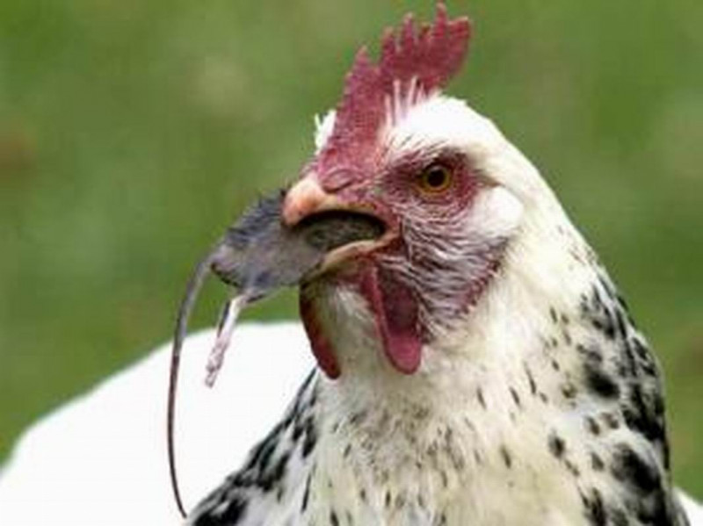
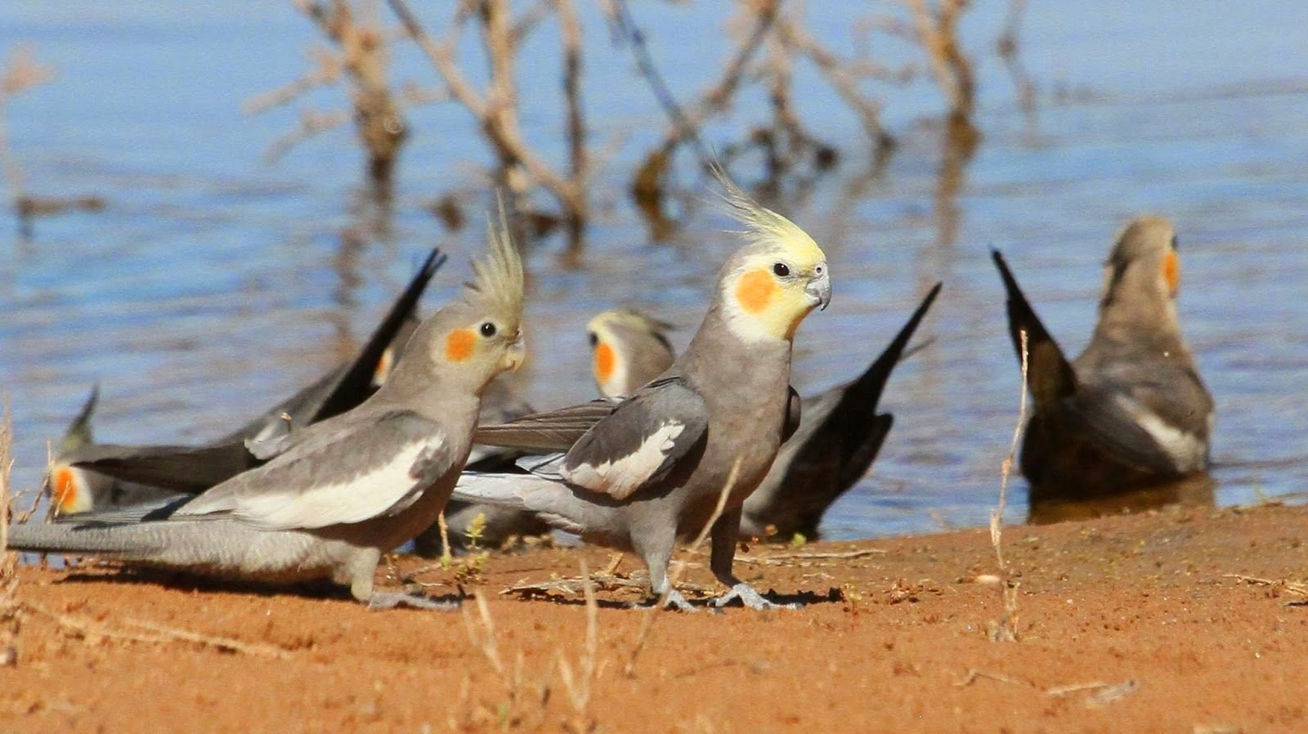
Современные динозавры

Slide 11
Зачем нужна палеонтология?
Это очень интересный вопрос, но я постараюсь на него ответить.
По большей части для того, что бы понимать закономерности вымираний, эволюции и приспособленности к жизни путём изучения прошлого этих самых организмов и сред их обитания.
Так же палеонтология может помочь нам лучше понимать влияние климата на живые организмы, что бы предотвратить воздействие его в будущем.
А ещё палеонтология приоткрывает для нас загадочную занавесь прошлого. Откуда появилась жизнь, и как она развивалась и выглядела.

Slide 12



Благодарю за внимание!

